Slide 1
PHÒNG CHỐNG ĐẠO VĂN & lập danh mục tham khảo

Slide 2
Thế nào là đạo văn?
Mạo nhận ý tưởng hay lời văn của người khác là của mình
Sử dụng tác phẩm của người khác mà không ghi nhận nguồn gốc, xuất xứ của tác phẩm đó
Giới thiệu một sáng kiến/tác phẩm mới nhưng thực tế là lấy từ một nguồn có sẵn
Tóm lại, đạo văn là hành vi gian trá bao gồm việc tước đoạt công trình của người khác và sau đó nói dối về việc này
(Theo Merriam-Webster Dictionary)

Slide 3
Các dạng đạo văn thường thấy
Cố tình
Chép bài của bạn, nhờ bạn làm bài dùm
Mua/chép luận văn
Cắt dán tài liệu điện tử/internet mà không ghi nguồn
Nộp một bài làm của chính mình cho nhiều lớp học khác nhau
Vô tình
Dẫn giải cẩu thả
Ghi nguồn không đầy đủ
Trích dẫn không chính xác
Không thể hiện được ý kiến cá nhân trong khi trích dẫn

Slide 4
Vì sao không nên đạo văn?
Đạo văn là lừa dối chính mình và người khác
Nó làm triệt tiêu tính sáng tạo và tư duy độc lập trong học tập
Bài làm có phát hiện đạo văn sẽ bị xử lý và lưu trong hồ sơ SV. Các hình thức xử lý có mức độ từ cảnh cáo, hủy kết quả môn học, đến buộc thôi học.
Với bài tốt nghiệp vi phạm, có thể bị thu hồi bằng cấp
Nên nhớ rằng, dù không cố tình sao chép thì đạo văn vẫn bị xem là một lỗi nghiêm trọng trong học tập ở bậc đại học

Slide 5
Vì sao không nên đạo văn?
Mục tiêu của giáo dục không phải là chuyện hơn - thua, mà là học tập để biết cách học đúng
Nên nhớ bài làm được đánh giá dựa trên ý tưởng, lập luận của cá nhân chứ không phải từ việc lặp lại những kiến thức có sẵn
Nên lưu ý, hành động đạo văn hiện tại là nguy cơ tiềm ẩn của sự nghiệp trong tương lai khi bị phát hiện
Kết quả đạt được không đáng phải mạo hiểm. Nhà tuyển dụng thường coi trọng năng lực thực sự hơn là điểm số

Slide 6
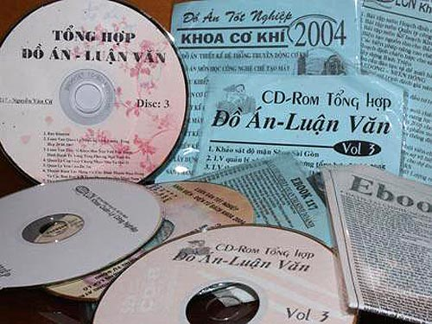
Tình trạng báo động trong sinh viên
Việc sao chép hiện nay trong trường ĐH đang nằm ngoài tầm kiểm soát và ở mức tồi tệ.
Tình trạng “đạo văn” trong hàng loạt tiểu luận, luận văn, luận án. Thậm chí “chợ” luận văn tồn tại ngay sát cổng trường ĐH, cung cấp bất kỳ loại luận văn, đồ án nào cho sinh viên có nhu cầu.

Slide 7
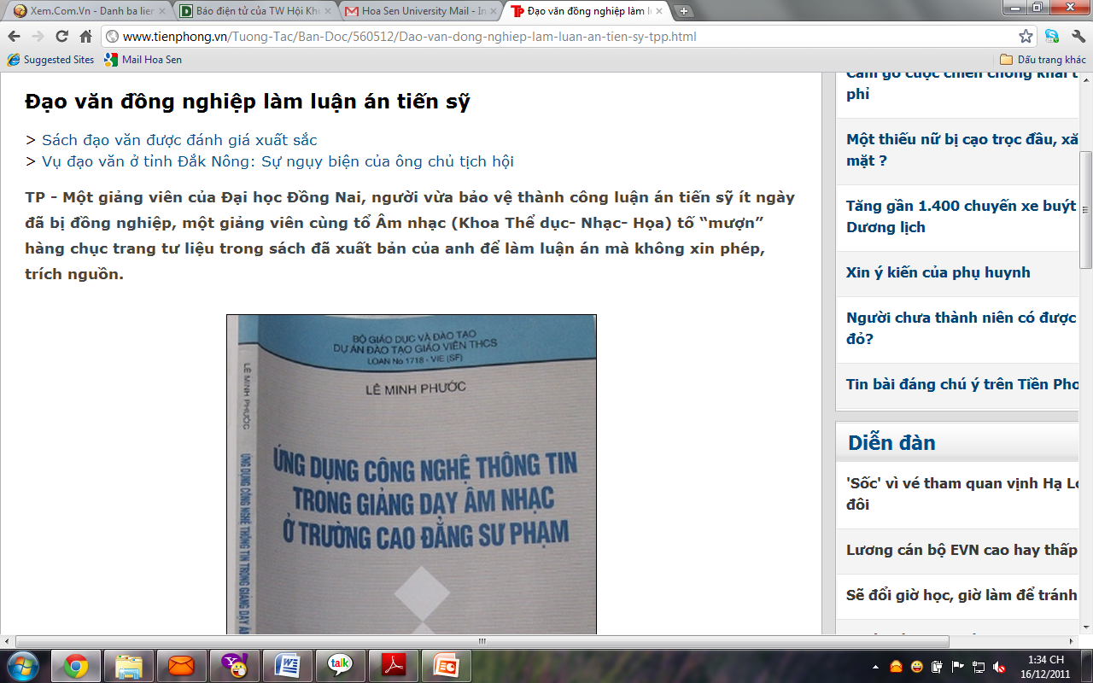
... và giảng viên

Slide 8
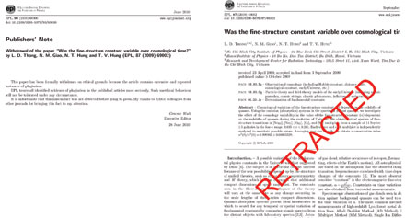
Hậu quả khi bị phát hiện...
6/2010, 1 bài báo chuyên ngành vật lý của nhóm tác giả Lê Đức Thông, Nguyễn Mộng Giao, Trần Văn Hùng bị rút khỏi tạp chí quốc tế vì đạo văn.

Slide 9
Hậu quả khi bị phát hiện...
4/2010, nhóm tác giả 2 cuốn sách Tài chính quốc tế và Nguyên lý thực hành bảo hiểm bị tố “đạo sách” nhận quyết định kỷ luật của Trường ĐH Công nghiệp TPHCM.
8/2011, 1 thạc sĩ chuyên ngành tiếng Anh (ĐHXHNV TPHCM) khóa 2002-2005 bị thu hồi bằng vì bị phát hiện sao chép luận văn.

Slide 10
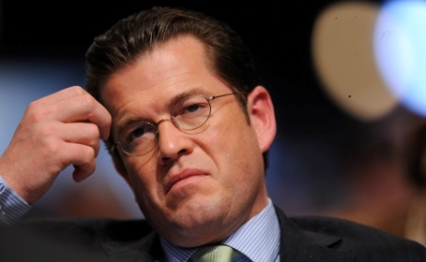
Hậu quả khi bị phát hiện...
Bộ trưởng Quốc phòng Đức Karl-Theodor zu Guttenberg, bị cáo buộc đã “đạo văn” trong luận án tiến sĩ vào năm 2006, bằng tiến sĩ của ông bị hủy bỏ và ông từ chức bộ trưởng vào 1/3/2011.

Slide 11
Vì sao nhà trường chú trọng phòng tránh đạo văn?
Đạo văn ngày càng bị xã hội lên án
Đạo văn làm ảnh hưởng đến uy tín của trường và văn bằng do trường cấp
Sinh viên cần nhận thức giá trị đích thực của giáo dục chứ không chỉ học vì bằng cấp
Sinh viên có thói quen đạo văn sẽ mất khả năng tư duy độc lập và tự học hỏi, do đó sẽ khó thành đạt khi đi làm việc

Slide 12
Hành động tại Đại học Hoa Sen
Từ 2012, ĐHHS có Quy định về Phòng chống Đạo văn, bao gồm hướng dẫn cách thực hiện và hình thức xử lý vi phạm lỗi đạo văn.
Câu lạc bộ FACE (For A Clean Education) tổ chức vận động tăng cường nhận thức của GV, SV trong việc bài trừ nạn đạo văn thông qua các cuộc thi, seminar, diễn đàn,...
Đưa nội dung Hướng dẫn cách phòng chống đạo văn và Lập danh mục tham khảo vào chương trình giảng dạy.
Thư viện lập bộ phận tư vấn, hỗ trợ, hướng dẫn phòng chống đạo văn, cung cấp công cụ phát hiện đạo văn

Slide 13
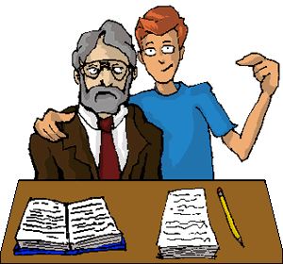
Phòng tránh đạo văn bằng cách nào?
Phải ghi nguồn gốc của tài liệu đã sử dụng!

Slide 14
Vì sao phải ghi nguồn?
Thể hiện sự tôn trọng tác giả của thông tin được sử dụng
Tránh được lỗi đạo văn
Giúp người đọc dễ dàng tìm kiếm và truy cập lại các nguồn thông tin đó
Nâng cao độ tin cậy, giá trị, và độ sâu rộng của bài viết
Có 2 cách ghi nguồn:
Ghi trích dẫn trong bài (in-text citation)
Lập danh mục tham khảo cuối bài (bibliography)

Slide 15
Ghi trích dẫn trong bài
Trích dẫn là đưa tài liệu của người khác vào bài viết của bạn, nhằm minh họa, chứng minh hay bảo vệ ý kiến của cá nhân (trong đó yếu tố cá nhân là quan trọng)
Khi trích dẫn, phải ghi nguồn trích, tức là tên tác giả của tài liệu đó
Có 3 hình thức:
Trích nguyên văn (quote)
Dẫn giải lại đoạn văn (paraphrase)
Tóm tắt ý tưởng (summarise)

Slide 16
Trích dẫn nguyên văn
Là đưa nguyên câu/đoạn văn của người khác vào trong bài viết. Phần sao chép này phải để trong ngoặc kép “ ”
Đồng thời phải ghi nguồn trích dẫn ở cuối câu/đoạn văn với các nội dung như sau:
(Tác giả Năm XB, số trang)
Ví dụ:
... Không như cách chào hỏi mang tính hình thức của nhiều dân tộc khác, “người Việt phân biệt kỹ các lời chào theo quan hệ xã hội và theo sắc thái tình cảm” (Trần Ngọc Thêm 1998, 67)

Slide 17
Dẫn giải lại đoạn văn
Là viết lại thông tin hoặc ý tưởng của người khác theo từ ngữ của bạn, đồng thời nêu nguồn gốc của đoạn văn đã dẫn giải.
Câu dẫn giải không cần đưa vào ngoặc kép.
Cẩn thận khi dẫn giải, nếu sử dụng lại hầu hết từ ngữ hoặc cấu trúc câu của đoạn văn gốc mà chỉ chỉnh sửa, thay đổi thứ tự lại một ít, thì vẫn bị xem là đạo văn.

Slide 18
Dẫn giải lại đoạn văn
Từ câu:
“người Việt phân biệt kỹ các lời chào theo quan hệ xã hội và theo sắc thái tình cảm”
Dẫn giải lại:
Người Việt có những cách chào khác nhau tùy vào mối quan hệ hoặc tình cảm giữa người chào và người được chào (Trần Ngọc Thêm 1998, 67)

Slide 19
Tóm tắt ý tưởng
Là diễn tả lại ý tưởng của đoạn văn gốc thành câu ngắn gọn hơn
Khi trình bày ý tưởng của người khác, vẫn phải nêu tên tác giả, nếu không cũng bị xem là đạo văn.
Một số cụm từ thường dùng khi trích dẫn:
• X phát biểu/nêu rõ rằng…
• X chỉ ra rằng …
• X lưu ý …
• Theo X…

Slide 20
Lập danh mục tham khảo
Danh mục là danh sách các tài liệu đã sử dụng trong bài viết. Danh mục thường nằm ở cuối bài viết.
Thông tin trong danh mục bao gồm: tựa đề, tác giả, nơi xuất bản, năm xuất bản.
Danh mục phải tuân theo những quy định về thứ tự, dấu chấm, phẩy...
Ví dụ:
Adams, Ansel. 1985. Ansel Adams, an autobiography. Boston: Little Brown.

Slide 21
Lập danh mục
Có 2 loại danh mục:
Danh mục trích dẫn (References hoặc Citations) là danh sách các tài liệu (sách, bài báo, trang web...) đã được trích dẫn trong bài.
Danh mục tham khảo (Bibliography) là danh sách các tài liệu đã tham khảo trong quá trình làm bài viết, hoặc có liên quan đến bài viết và không nhất thiết phải có trích dẫn trong bài.
Có thể nhập chung hoặc để riêng hai loại danh mục này tùy theo yêu cầu của giảng viên hay đề tài.

Slide 22
Các mẫu danh mục thông dụng
Chicago: http://www.chicagomanualofstyle.org/
APA: (http://www.apa.org/): dùng cho đề tài thuộc ngành tâm lý, giáo dục, xã hội học, và KH tự nhiên.
MLA: (http://www.mla.org/): dùng cho đề tài thuộc ngành văn học, nghệ thuật và khoa học nhân văn.
Harvard: (http://www.library.uq.edu.au/training/citation/harvard_6.pdf )
Có thể chọn mẫu danh mục tùy theo nhu cầu.
Đại học Hoa Sen chọn mẫu Chicago để hướng dẫn cho SV sử dụng.

Slide 23
Mẫu danh mục sách
Danh mục tham khảo
Tác giả. Năm XB. Tựa sách (chữ in nghiêng). Nơi XB: Nhà XB
Pollan, Michael. 2006. The Omnivore’s Dilemma: A Natural History of Four Meals. New York: Penguin.
Trích dẫn trong bài
(Tác giả Năm XB, trang có nguồn trích)
(Pollan 2006, 99–100)
* Lưu ý: Tác giả nước ngoài: Họ, Tên (phẩy sau Họ)
Tác giả Việt Nam: Họ Tên (không phẩy)

Slide 24
Mẫu danh mục tạp chí
Danh mục tham khảo
Tác giả. Năm XB. “Tựa bài tạp chí.” Tên tạp chí Số tạp chí:trang.
Nguyễn Văn Công. 1996. “Chăm sóc sức khỏe cho người mắc bệnh tiểu đường.” Tạp chí Nghiên cứu Y học số 12, tập 4:tr. 8-9.
Trích dẫn trong bài
(Nguyễn Văn Công 1996, 8-9)

Slide 25
Mẫu danh mục tạp chí điện tử
Danh mục tham khảo
Họ tên tác giả. Năm XB. “Tựa bài tạp chí.” Tên tạp chí Số tạp chí:trang. Ngày truy cập tài liệu.
Kossinets, Gueorgi, and Duncan J. Watts. 2009. “Origins of Homophily in an Evolving Social Network.” American Journal of Sociology 115:405–50. Accessed February 28, 2010.
Trích dẫn trong bài
(Kossinets and Watts 2009, 411)

Slide 26
Cách xếp thứ tự danh mục tham khảo
Phân loại và xếp riêng từng ngôn ngữ (Việt, Anh, Pháp, Đức, Nga, Trung, Nhật...)
Tài liệu nước ngoài phải giữ nguyên văn
Xếp theo thứ tự ABC họ của tác giả (với tác giả nước ngoài) hoặc tên của tác giả (với tác giả Việt Nam).
Tài liệu không có tác giả thì xếp theo vần chữ cái của tựa tài liệu, bỏ các mạo từ ở đầu như the, an, a, des, un, une
Nếu phải xuống dòng thì lùi vào 1 cm so với dòng trên

Slide 27
Xem Quy định về Đạo văn và Hướng dẫn lập Danh mục Tham khảo tại trang web thư viện:
http://thuvien.hoasen.edu.vn/
Chuyên mục:
Kiến thức thông tin - Hỗ trợ học tập, nghiên cứu
Thư viện thường xuyên tổ chức các lớp hướng dẫn phòng tránh đạo văn, cách trích dẫn & lập danh mục, và các chủ đề về tra cứu và sử dụng thông tin.

Slide 28
